Slide 1


Что? Где? Когда?
Битва знатоков
«Каша –
пища наша»

Slide 2


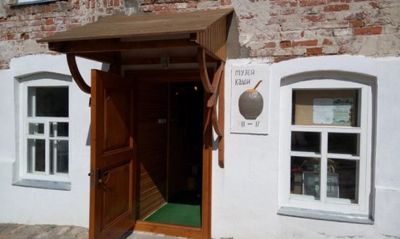
Разминка
Какой город России считается столицей русской каши?
Здесь вот уже седьмой год подряд проходит Фестиваль Каши, имеется Музей каши.
Город Кашин, Тверская область

Slide 3
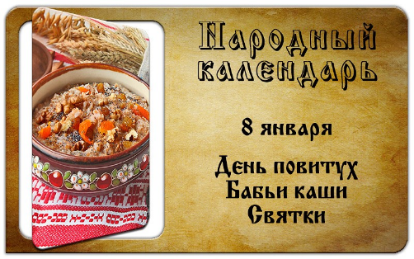
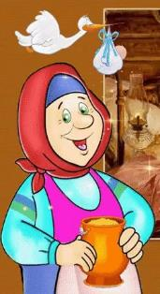
Разминка
Когда отмечается праздник «Бабьи каши»?
Кому он посвящён?
Этот праздник отмечали 8 января, в этот день было принято чествовать повивальных бабок. Им приносили щедрые подарки и угощения.

Slide 4
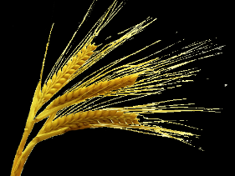
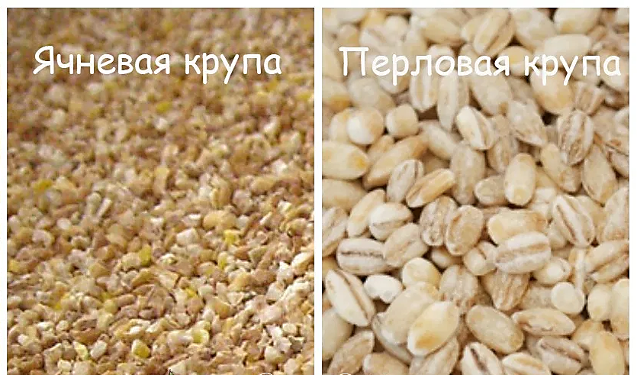
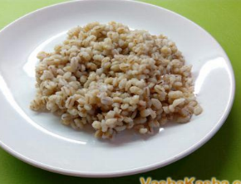
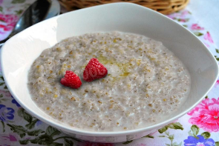
Разминка
Какая каша готовится из ячменной крупы?
Перловая из цельной, ячневая каша из мелкодроблёной ячменной крупы.

Slide 5

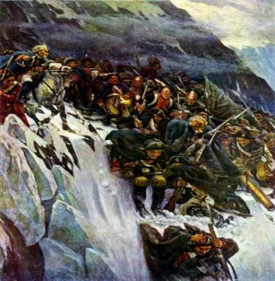
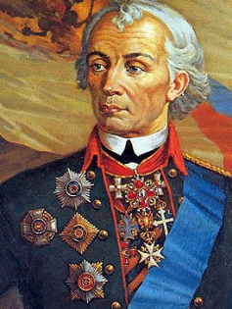
Раунд 1 «Знаменитые каши»
Знаменитый рецепт этой каши родился во времена исторического перехода великого полководца и его армии через Альпы. К концу подходили запасы, осталось понемногу разных видов круп: чуть гороха, перловки, пшена, гречихи. Если сварить только один вид, то на всю армию не хватит. Задумавшись над тем, как же накормить солдат, полководец отдал приказ варить всё в общем котле, добавив масла и лука. Каша оказалась очень вкусной и полезной.
Назовите имя полководца и название этой каши, сохранившееся до наших дней.
Александр Васильевич Суворов
Каша «суворовская»

Slide 6
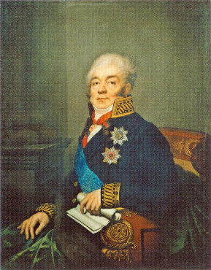
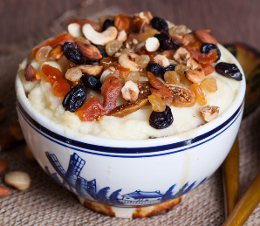
Раунд 1 «Знаменитые каши»
Название каши связывают с именем графа. Однажды графа пригласили отобедать в гости. На десерт была подана очень красиво оформленная и прекрасная на вкус каша. Попробовав её, граф был настолько удивлён и растроган, что велел позвать в столовую повара и, когда тот явился, расцеловал его. Такой вкусной каши министр ещё никогда не ел. Граф выкупил крепостного повара и изобретателя каши Захара Кузьмина.
Назовите кашу и ингредиенты, из которой она готовится.
«Гурьевская» каша - от имени графа Дмитрия Гурьева.
Манная каша на молоке и сливках
с добавлением варенья, мёда, орехов, сухофруктов, цукатов и пряностей.

Slide 7
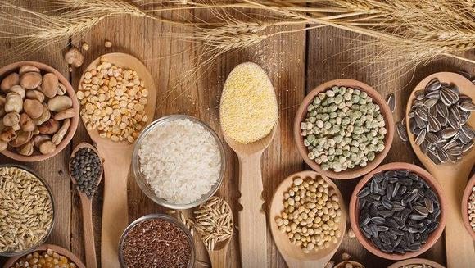
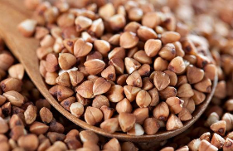
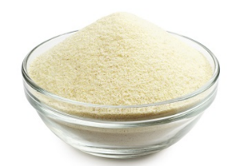
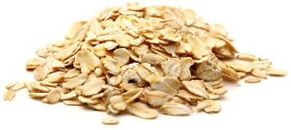
Раунд 2 «Самые-самые!»
Каша богата незаменимыми аминокислотами, в особенности лецитином. В 100 г содержатся 12,6 г белка и 68 г углеводов, а также кальций, магний, железо, калий и фосфор.
Самая калорийная среди всех каш
(в 100 г содержится 331 ккал),
также в этой каше присутствуют
витамины В1, В2, калий.
Гречневая
Манная
Эта каша считается самой питательной. Всего
в 100 г этого продукта содержится около 15 г протеина, что составляет почти 1/4 суточной нормы человека. Данная каша превосходит
все другие по содержанию цинка.
Овсяная

Slide 8
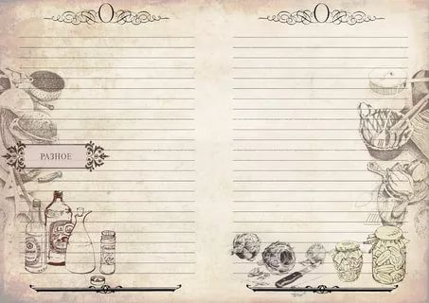

Раунд 3 «Овсянка, сэр!»
В какой стране традиционный завтрак состоит из овсяной каши?
В Великобритании

Slide 9
Раунд 3 «Овсянка, сэр!»
Блюда из овса были известны
ещё в Древней Руси.
Что это за блюда?
Овсяные кисели считались не только лакомством, они использовались
в качестве целебного средства.

Slide 10
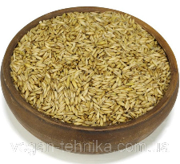
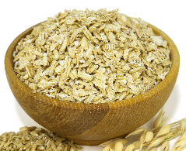
Раунд 3 «Овсянка, сэр!»
Вся ли овсянка одинаково полезна?
Есть три вида овсянки: овсяная крупа, геркулес и овсяные хлопья быстрого приготовления. Они отличаются методом обработки, временем приготовления, полезными свойствами.
Самой полезной считается овсяная крупа, геркулес лишь немного уступает овсяной крупе по пользе. Овсяные хлопья быстрого приготовления содержат меньше всего полезных веществ.

Slide 11


Молодцы!
Автор презентации:
Гречушникова Тамара Юрьевна,
учитель биологии
МБОУ города Ульяновска
«Средняя школа № 76 имени Хо Ши Мина»
Источник фотографий и рисунков Internet
Интересные факты о кашах. Эрудит. http://erudit-menu.ru/plugins/dif_news/dif_news.php?0.view.621

